Slide 1
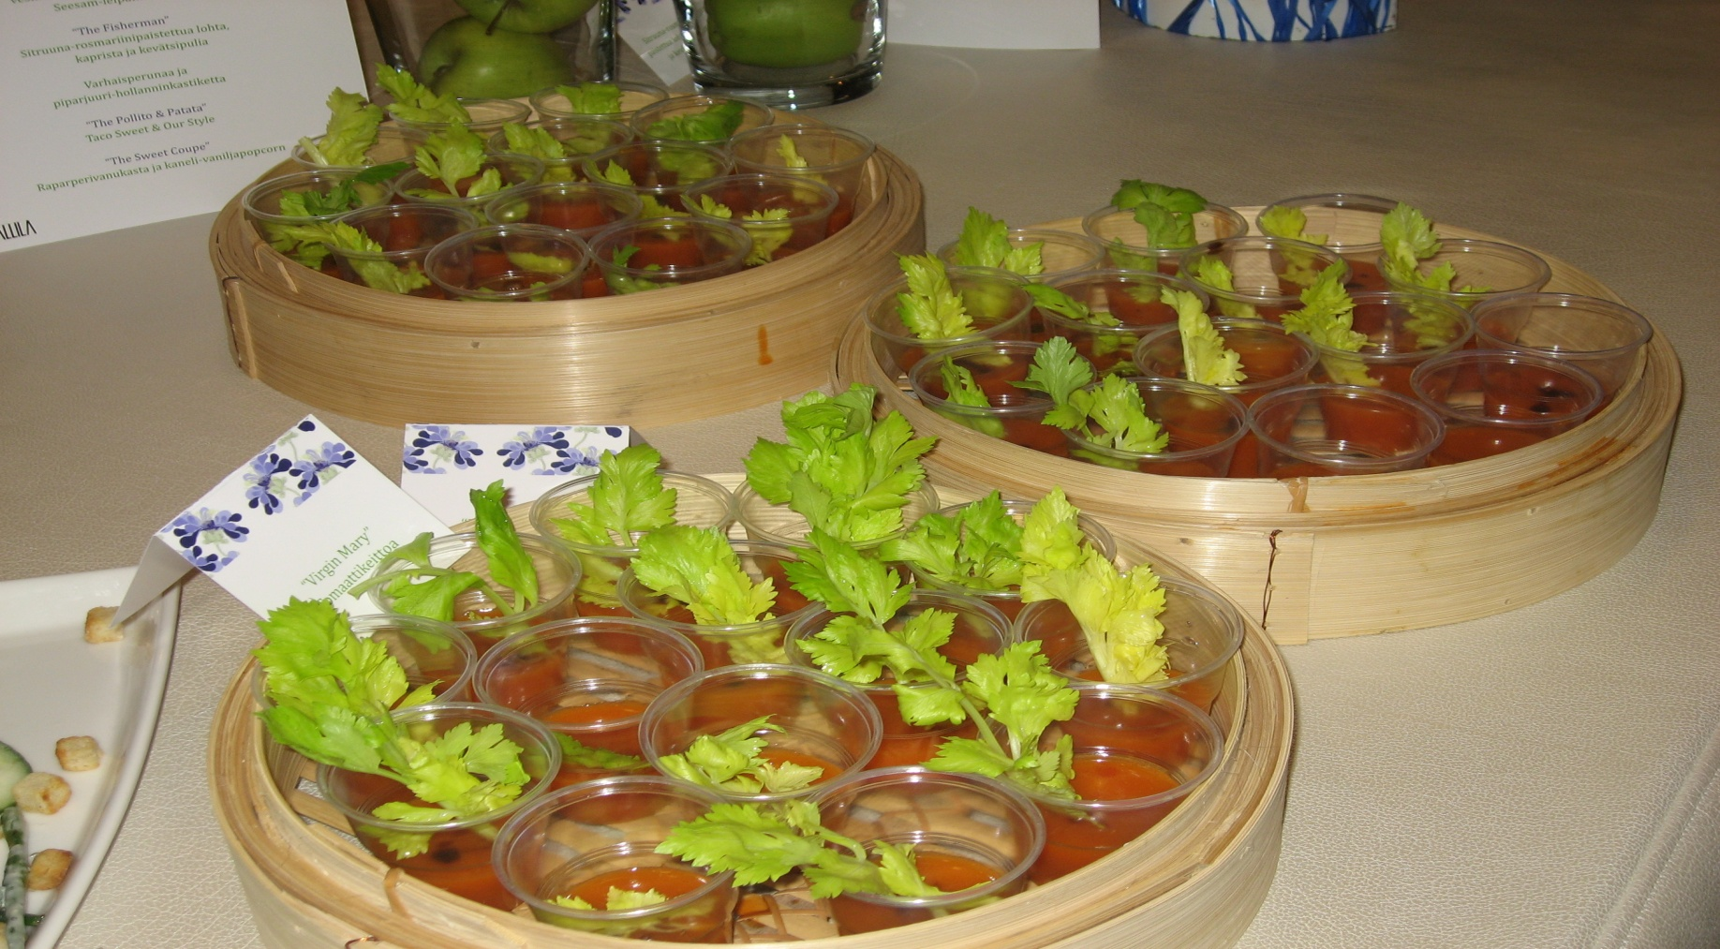
RUOKAPALVELUJEN OPINNOT
SEIJA MÄKI 27.11.2013

Slide 2
Osaamistavoitteita ruokatuotannon esimiehille tehdyn tutkimuksen (Veijo Turpeinen 2007) mukaan 1.
Ruoanvalmistusosaaminen, myös menetelmät ja ostotoiminta
Nykyteknologian käyttö ruokatuotannossa
Erilaisten ruokatuotantoprosessien ja sen osaprosessien suunnittelu
Hyvä tieto elintarvikkeista, hyvät tiedot ravintoaineista ja ravitsemuksen merkityksestä
Erityisruokavalioiden tunteminen ja toteutus
Mikrobiologian perusteiden hallitseminen, erilaisten kemiallisten ja fysikaalisten ilmiöiden hallitseminen teorian ja kokemuksen kautta, elintarvikekemian osaaminen
Juomatuntemus (ravintolat)

Slide 3
Osaamistavoitteita ruokatuotannon esimiehille tehdyn tutkimuksen (Veijo Turpeinen 2007) mukaan 2.
Osaa johtaa ja kehittää ruokatuotantoprosessia
Ruokatuotantoprosessin ammattikäytäntöjen kehittämiskykyä
Hyvä suunnittelu- ja organisointitaito
Henkilöstöjohtamisen taidot
”Hiljainen osaaminen”: innostuneisuus, yhteistyökyky, ihmissuhdetaidot, tahdikkuus, kyky ohjata, kouluttaa ja perehdyttää muita työntekijöitä

Slide 4
Osaamistavoitteita ruokatuotannon esimiehille tehdyn tutkimuksen (Veijo Turpeinen 2007) mukaan 2.
Vuorovaikutus-, viestintä- ja yhteistyötaitoja
Suullinen ja kirjallinen viestintä, kielet
Nykyteknologian hyödyntäminen viestinnässä
Osaamista asiakas-, ravintola- ja majoituspalvelusta, ravintolapalvelun perusteiden osaaminen

Slide 5
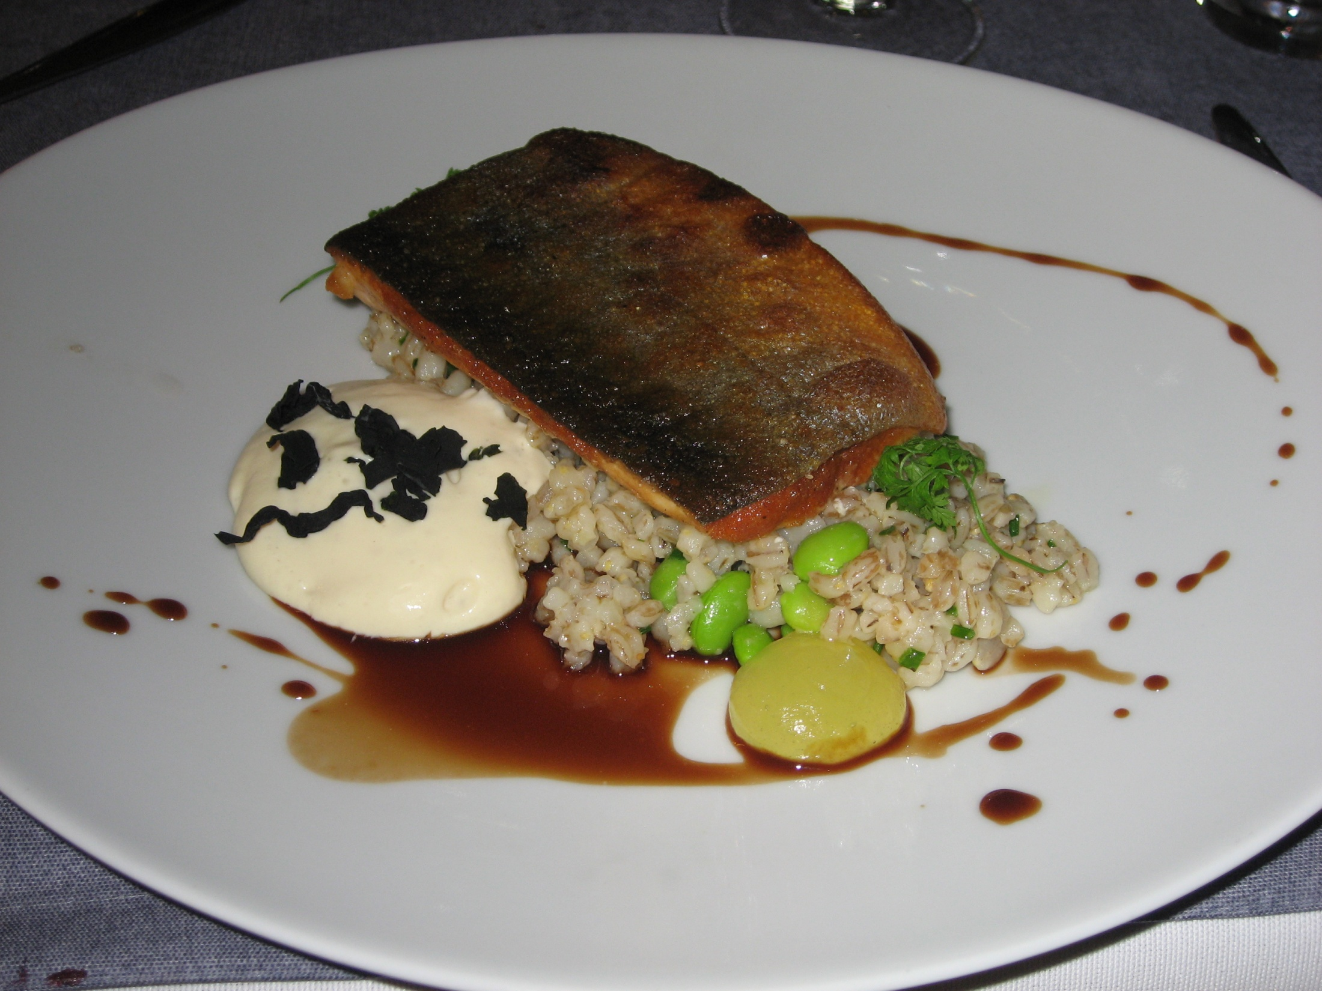
Osaamistavoitteita ruokatuotannon esimiehille tehdyn tutkimuksen (Veijo Turpeinen 2007) mukaan 3.
Muutosvalmiutta, ilmiöiden ymmärrystä
Vuorovaikutus-, viestintä- ja yhteistyötaitoja
Suullinen ja kirjallinen viestintä, kielet
Nykyteknologian hyödyntäminen viestinnässä
Osaamista asiakas-, ravintola- ja majoituspalvelusta, ravintolapalvelun perusteiden osaaminen

Slide 6
RUOKAPALVELUJEN OPINNOISSA PAINOTTUVAT Ruokatuotantoprosessi ja ruokapalvelujen tuottaminen Ruoan terveellisyys ja turvallisuus Gastronomia Suomalainen ja kansainvälinen ruokakulttuuri Ruokapalvelujen suunnittelu, kehittäminen ja johtaminen Tuotekehitys Liiketaloudellinen osaaminen

Slide 7
Ruokapalvelujen opintojaksot 1
MYG3106 Gastronomiaa aloittelijoille
valinnainen (VV -opintoihin)
MYA9108 Ruoka- ja ravitsemusosaamisen perusteissa, kaikilla syksyn 2013-opinnoissa:
Ruokaosaaminen 3 op

Slide 8
Hotran koulutusohjelman ammattiopintoihin kuuluvat
MYB2110 Ruokapalvelujen asiakaslähtöinen tuottaminen 5 op (on osa Ravitsemispalvelujen tuottaminen -kokonaisuudesta)
MYB2120 Ravitsemispalvelujen ohjaus ja kehittäminen (5 op), sisältää Ruokapalvelujen suunnitteluun, kehittämiseen ja johtamiseen liittyviä opintoja

Slide 9
Täydentävät opinnot:
Ravitsemispalvelujen syventävien opintojen (12 op) osana
MYC3120 Gastronomian syventävät opinnot 6 op
MIC3105 Gastronomy in Different Food Cultures 3 op
Palvelujen ja tuotteiden kehittäminen –opintokokonaisuus
esim. MYC3105 Kulinaariset työpajat, tuotekehitys- ja erilaiset kehittämisprojektit

Slide 10
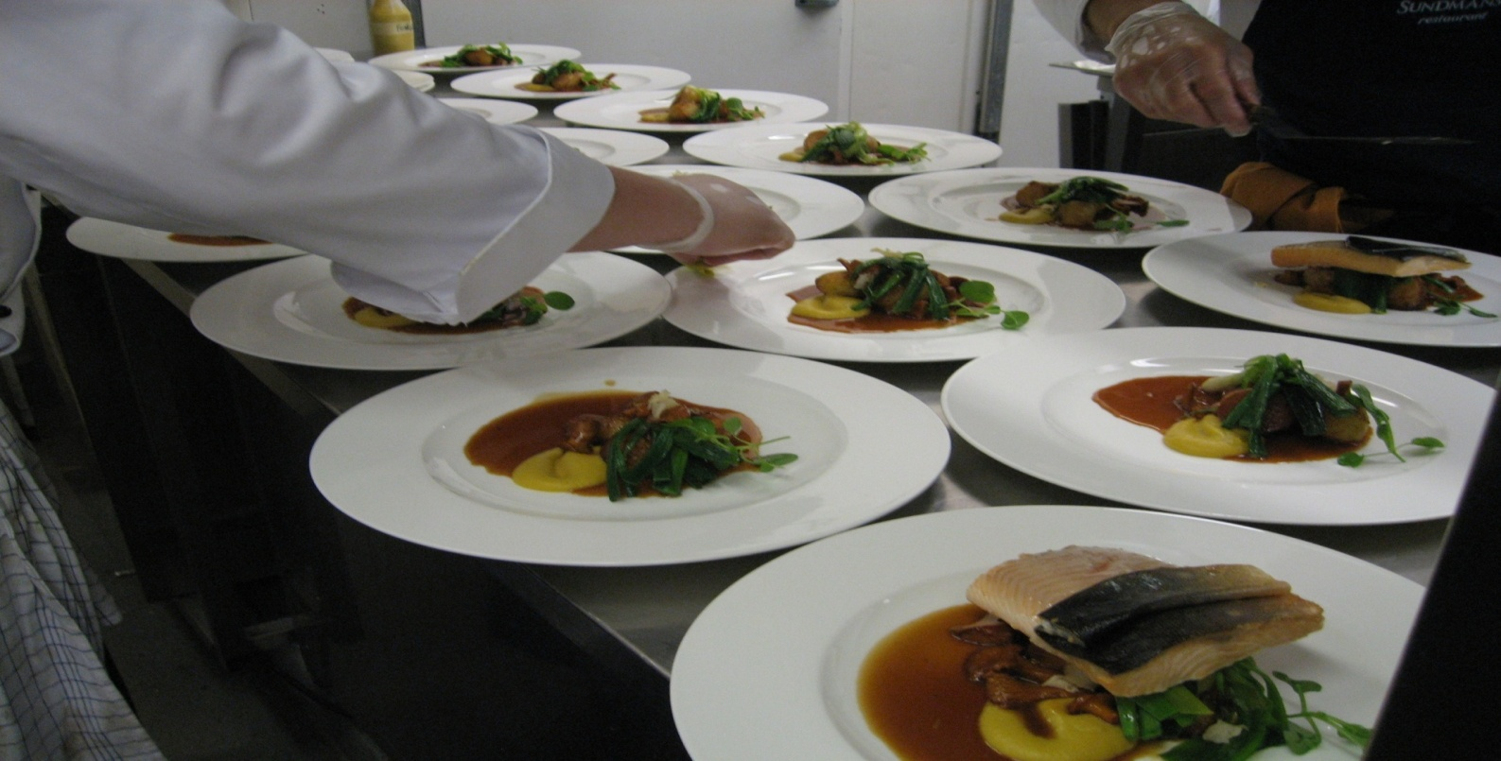
Valinnaiset
MYG3115 Ruokatrendit ja gourmet-ruokia 5 op

Slide 11
MYA9108 Ruokaosaaminen 3 op Ks. Tavoitteet ops
Ruokatuotantoprosessiin tutustuminen teoriassa ja käytännössä
Ruoanvalmistusmenetelmät
Ruokalajien valmistusta perusraaka-aineista; ruoanvalmistustaitojen, raaka-aine- ja ruokalajituntemuksen lisääminen
Ruoan aistittavat ominaisuudet ja tuoteturvallisuus käytännössä
Taloudellisuuden huomioon ottaminen
Laitetuntemusta valmistuksen yhteydessä
Gastronomian historiaan perehtyminen.
Ruokalista- ja menusuunnittelun perusteita

Slide 12
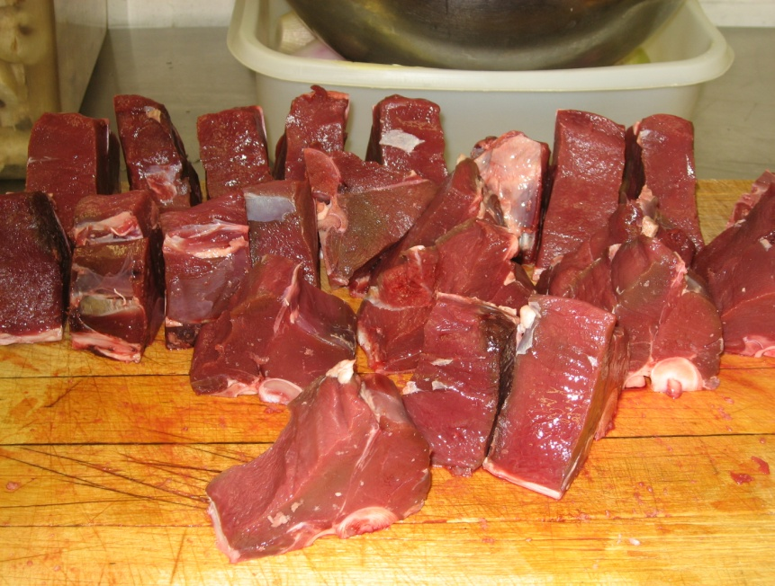
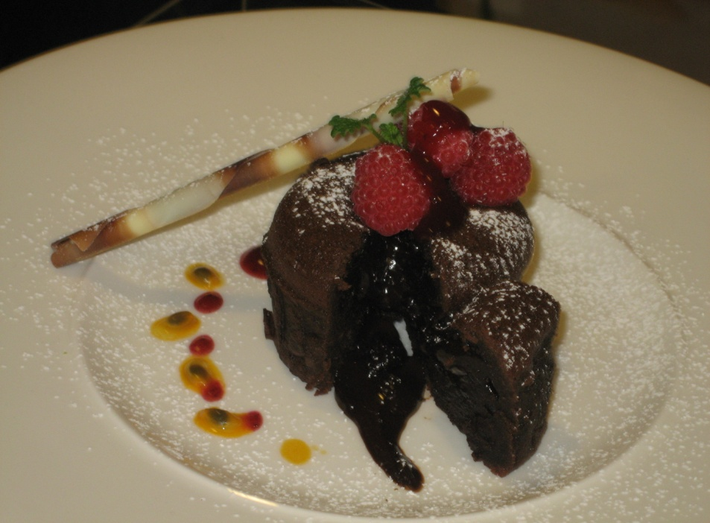
Raaka-ainetuntemus auttaa suunnittelussa, ruoanvalmistuksessa ja tuotekehityksessä

Slide 13
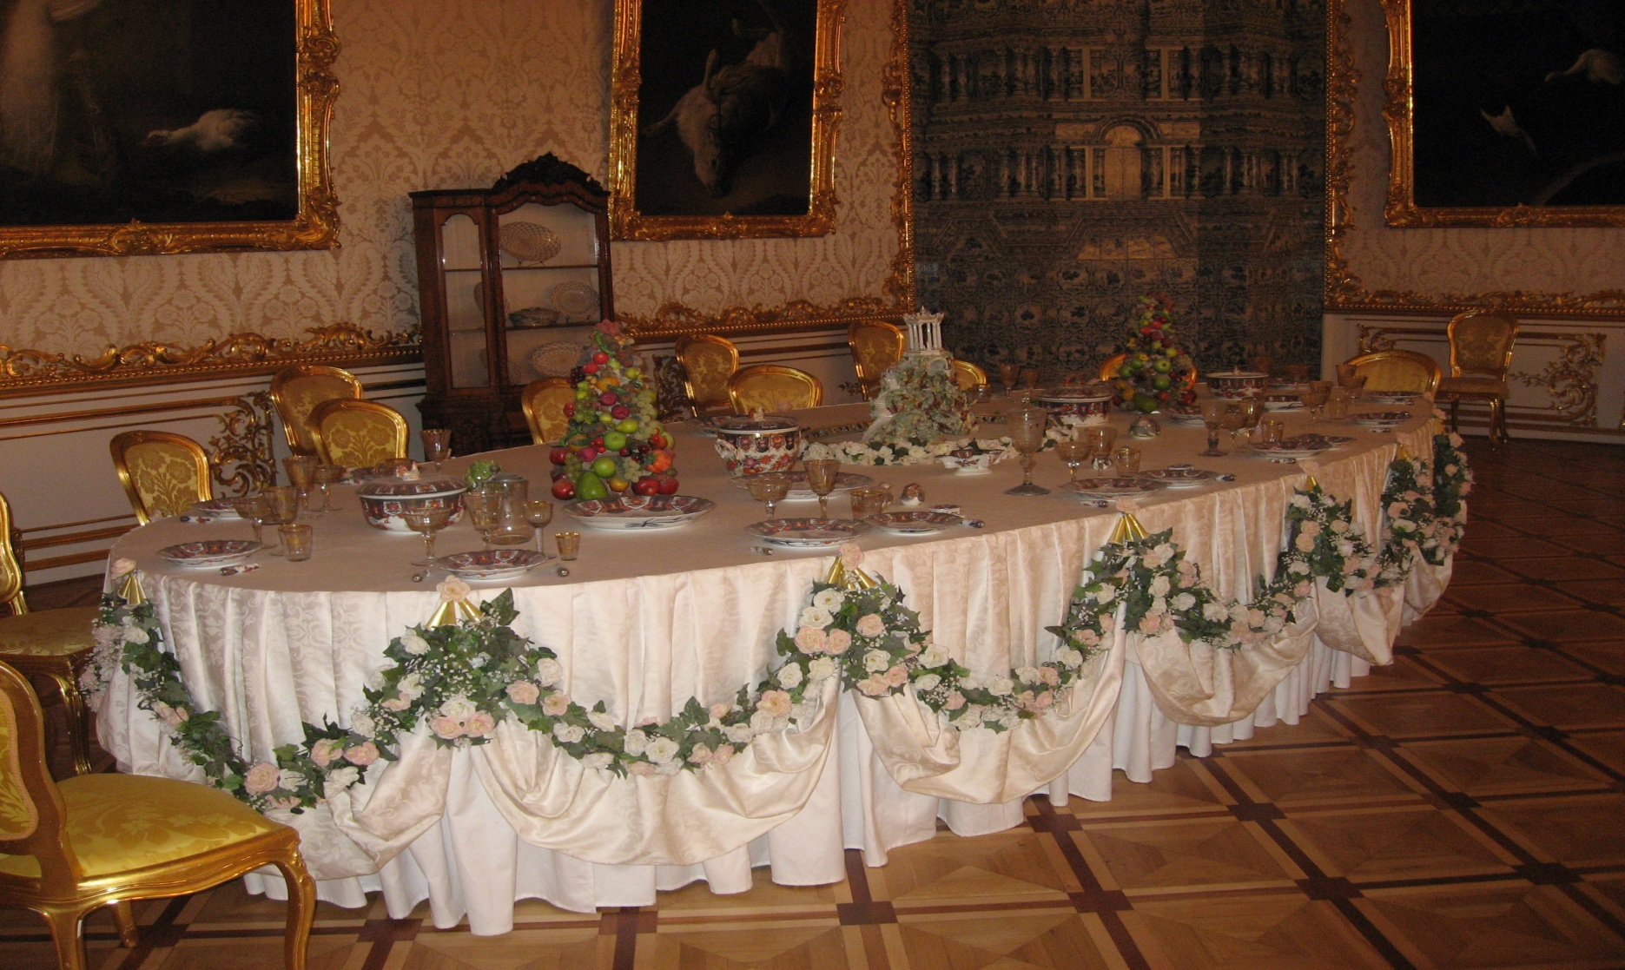
Gastronomian historia on pohja uudelle, esim. Katariinan luumut (kattaus Katariinan palatsista)

Slide 14
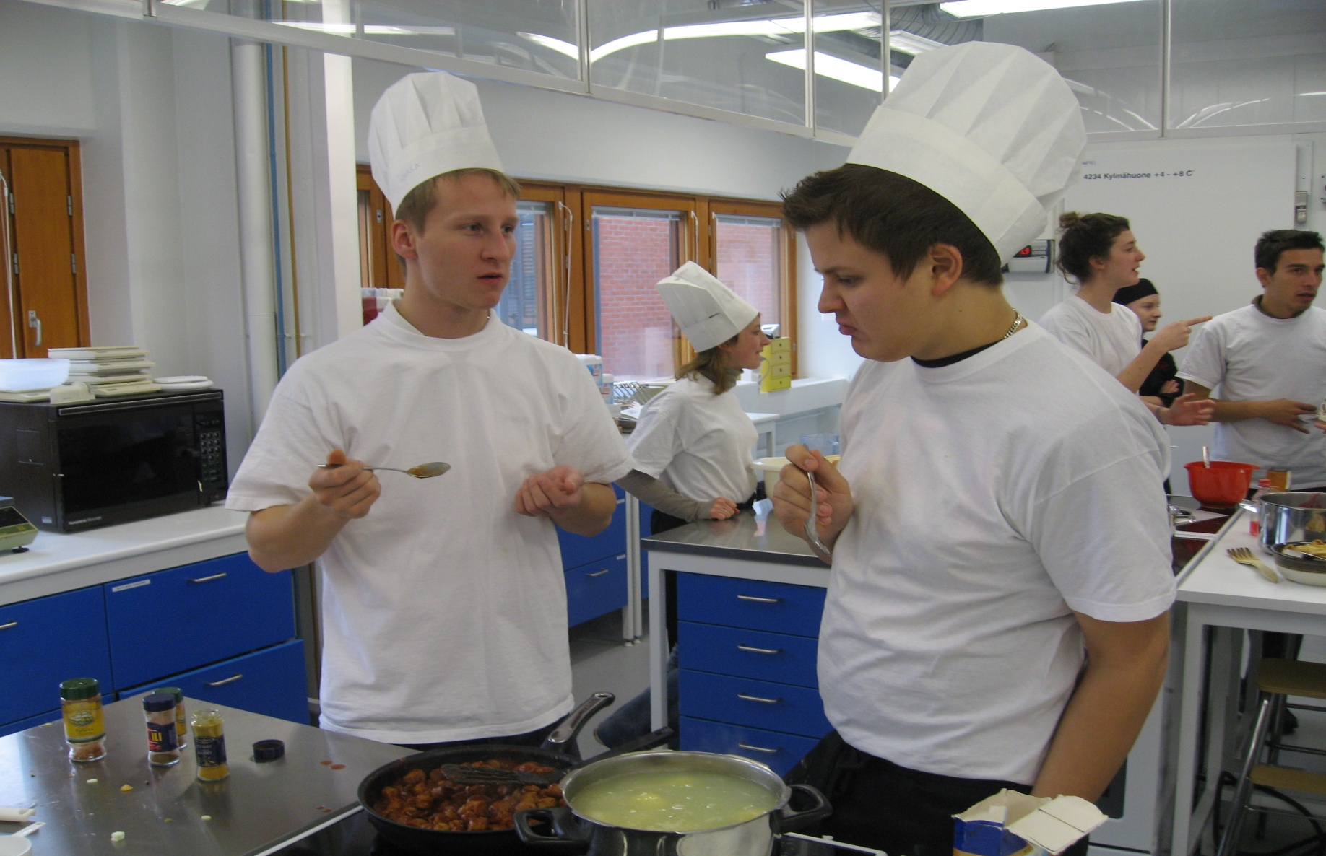
Maku on ruoassa tärkeintä (Gastronomy in different food cultures -kurssi)

Slide 15
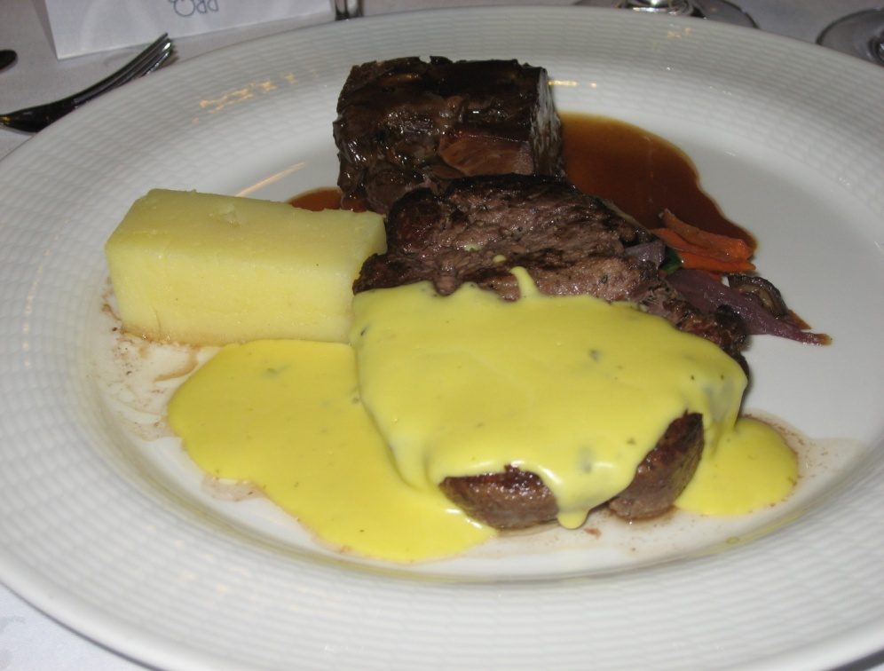
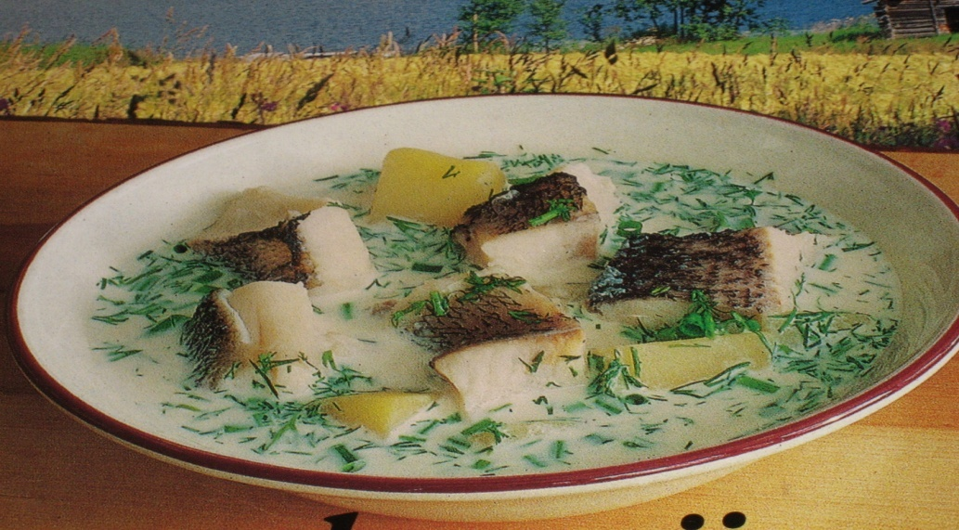
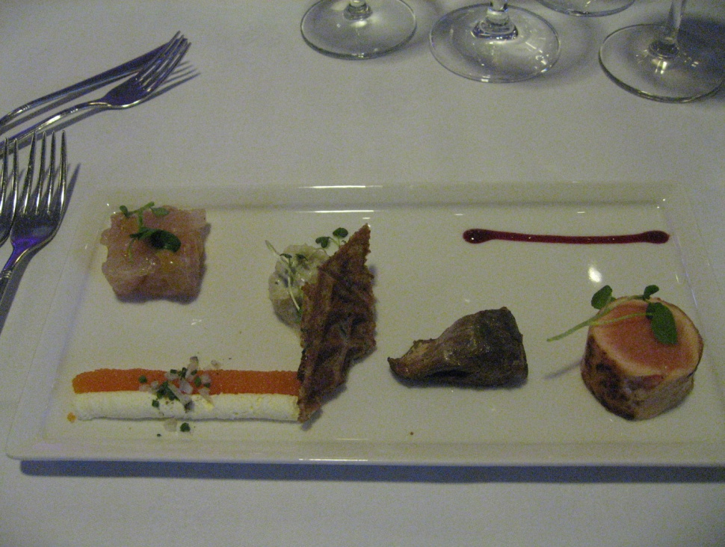
Perusruokalajien hallinta antaa mahdollisuuksia tuotekehitykselle

Slide 16
MYB2110 Ruokapalvelujen asiakasähtöinen tuottaminen 5 op
Ruoka elämyksenä.
Ammattikeittiön ruokatuotantoprosessiosaaminen: raaka-aine- ja hintatietouden, menetelmäosaamisen, työtaitojen sekä ruokalajituntemuksen lisääminen.
Asiakaslähtöinen ja liikeidean mukainen ruokatuotantoprosessi. Ruokatuotteiden ja työn laadun arviointi. Ruokaturvallisuuden varmistaminen käytännön ruokapalveluprosessissa.
Suomalainen ruokakulttuuri ja sen kehittäminen. Lähiruoka ja kestävät ruokapalvelut.
Ruokatuotteiden ja aterioiden hinnoittelu. Hinta-laatusuhde.
Ruokapalvelutyöyhteisössä toimiminen
Ruokapalvelutilaisuuden suunnittelu, hinnoittelu ja toteuttaminen (mahd. mukaan)

Slide 17
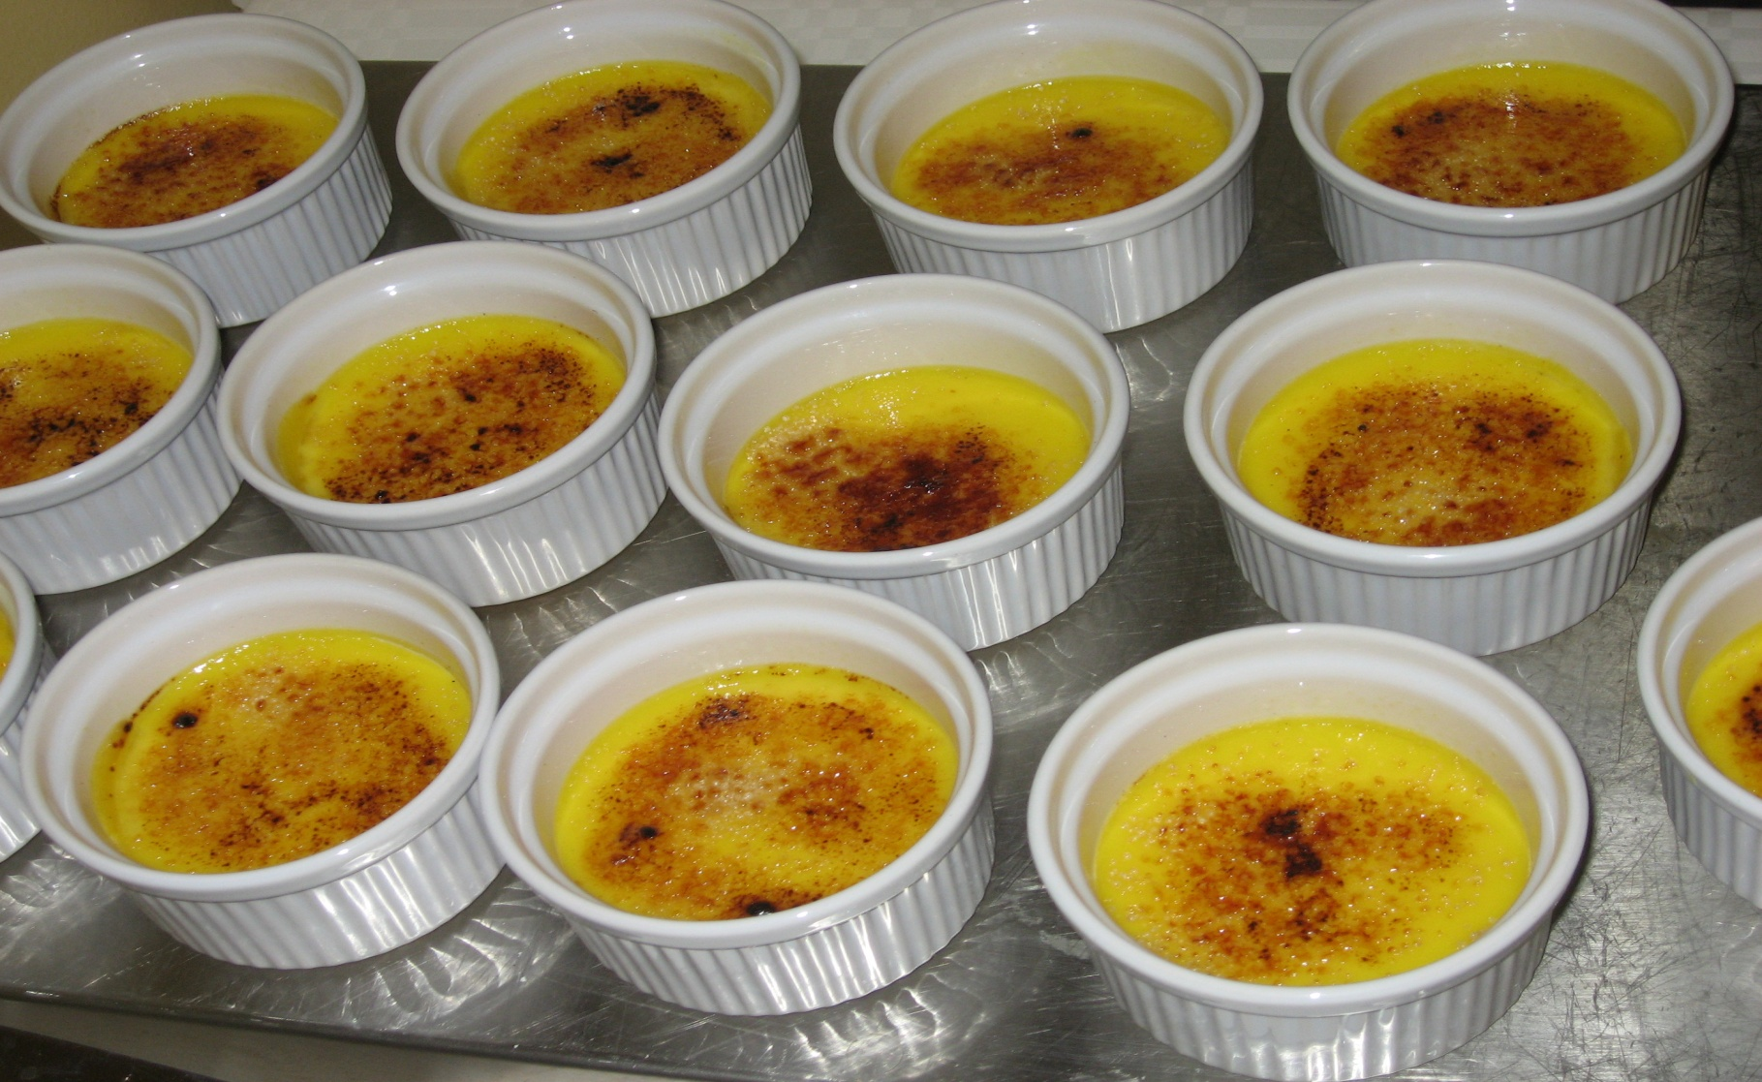
Menetelmät, raaka-aineet kypsennyksessä, taidot, ruokalajiosaaminen, gastronomiaosaaminen

Slide 18
Suomalaisen ruoan kehittäminen, lähiruoka ja kestävä kehitys

Slide 19
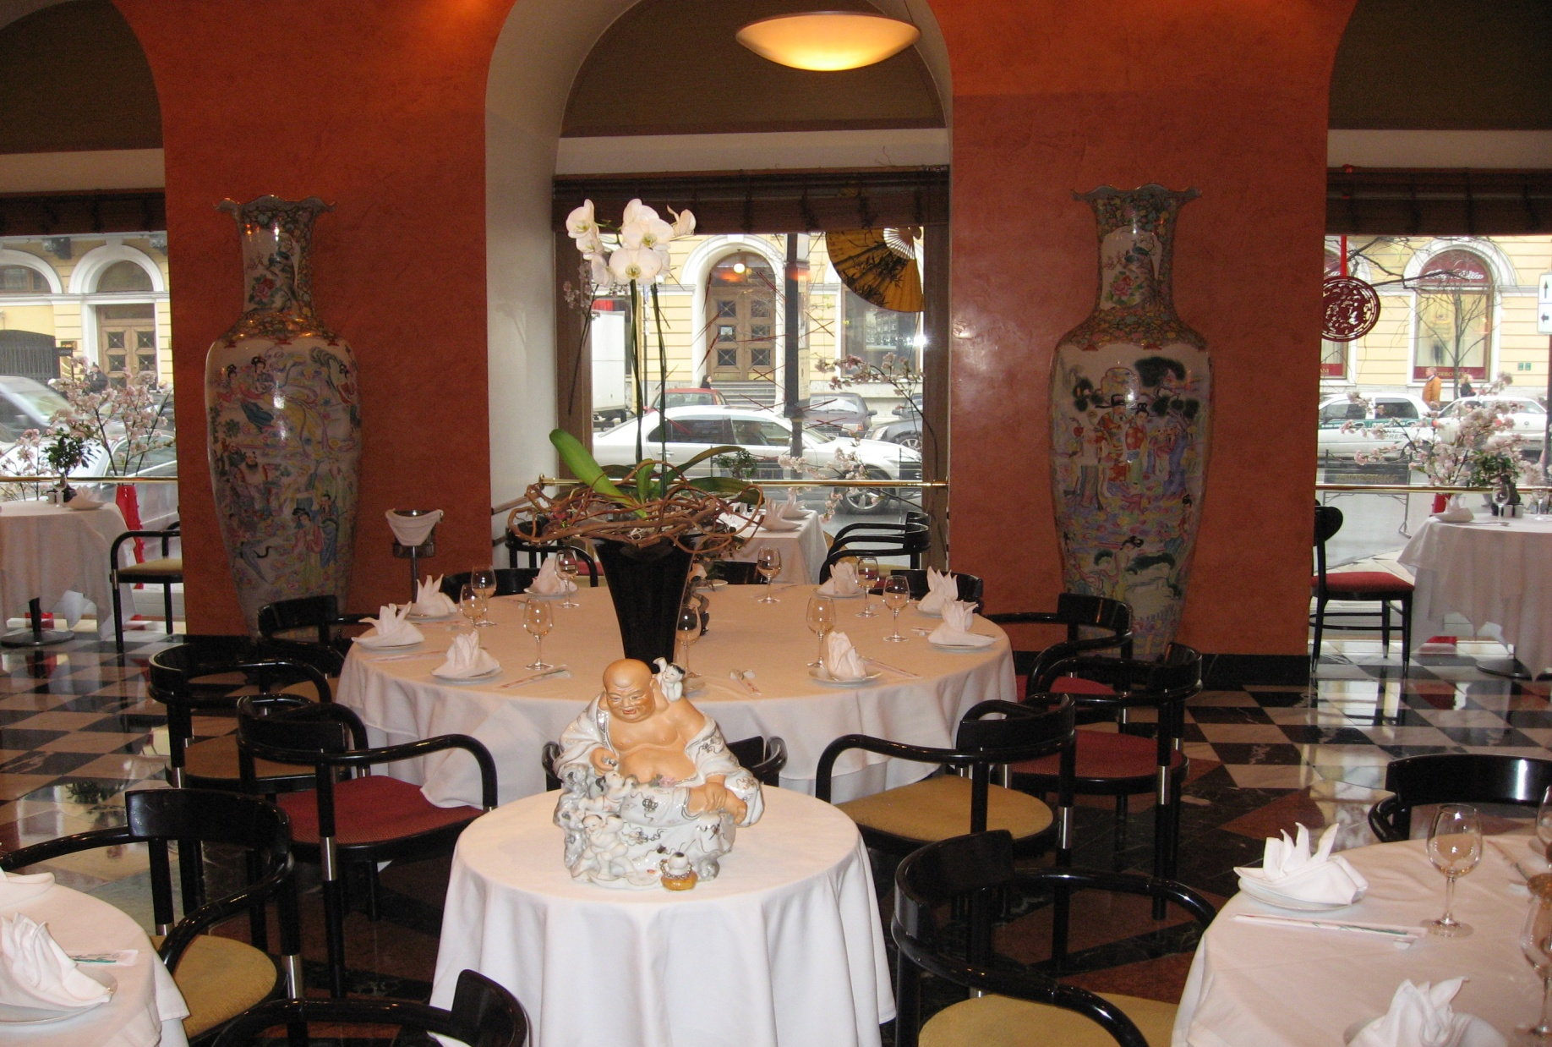
Ruokailuympäristö on osa ruokaelämystä

Slide 20
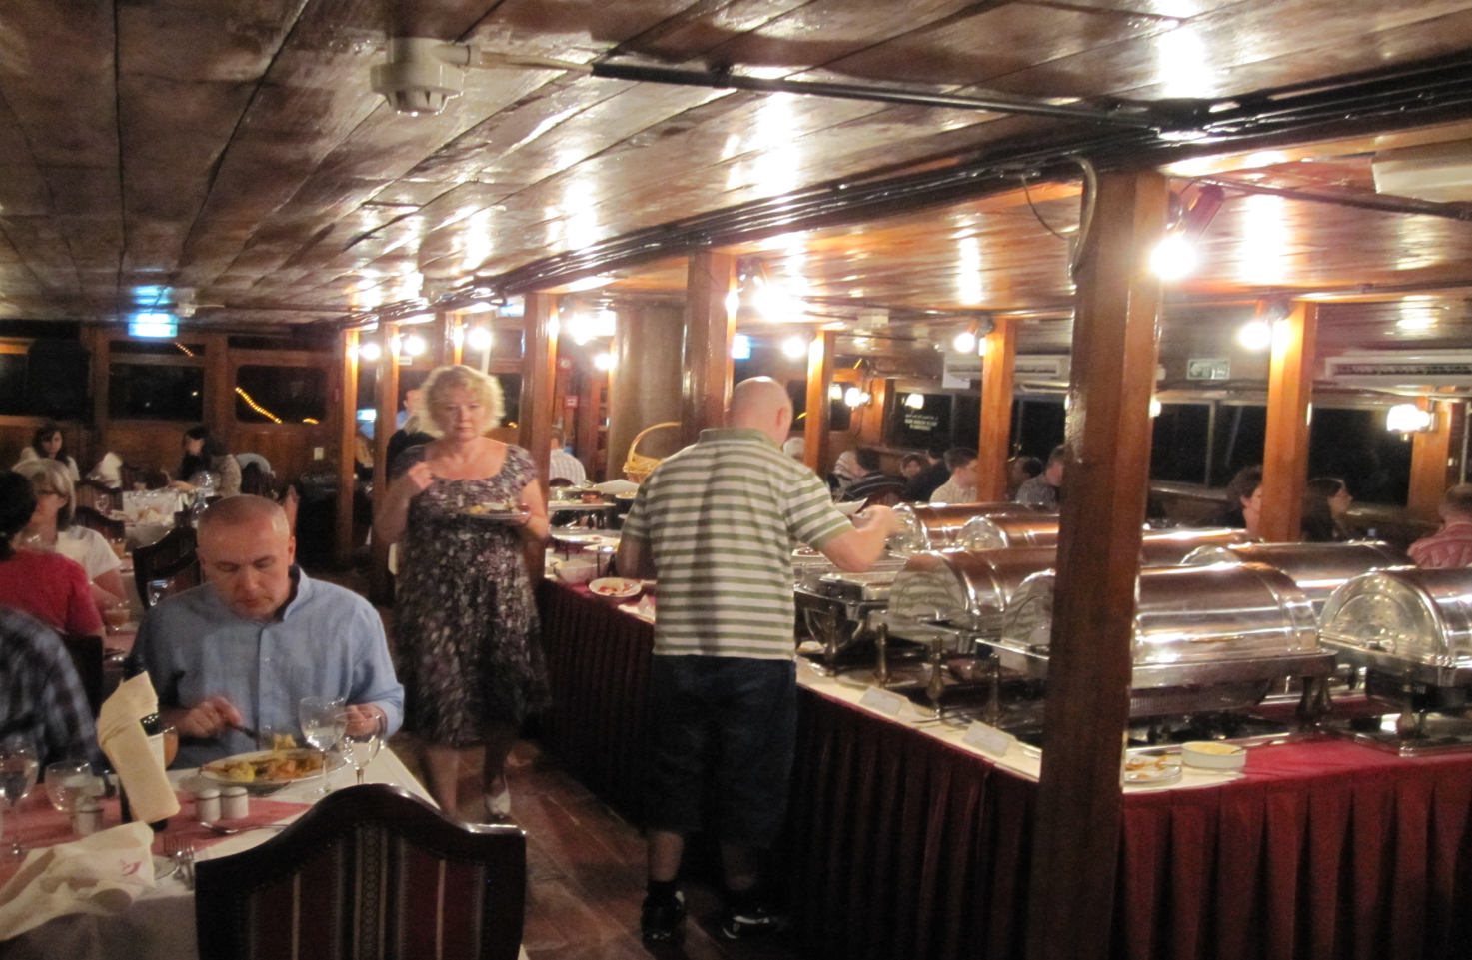
Ruokailuympäristöt ovat erilaisia….

Slide 21
Ravitsemispalvelujen ohjaus ja kehittäminen 5 op
Yksikön tai -osaston liiketoimintojen ohjaus.
Tunnusluvut, tehokkuusmittarit ja kassaraportit ravintola- ja ruokapalvelujen ohjauksessa
Ravintolan revenue management
Ravintolan ja keittiön päivittäinen esimiestyö monikulttuurisessa työ- ja asiakasyhteisössä.
Esimiestyö erilaisissa ravintolakonsepteissa
Ruokapalveluprosessi ja sen osaprosessit. Liikeidealtaan erilaisten ruokapalveluyritysten tuotantoprosessit.
Laatu ruokapalvelujen toteuttamisessa.
Kannattavan ja tuottavan ruokatuotantoprosessin suunnittelu ja kehittämien:
Ruokalistojen suunnittelu ja reseptiikka. Ateriat ja vakio-ohjeet
Työmenetelmien ja tuotannon rationalisointi
Hankinnat ja ostotoiminta yrityksen kannattavuuden osana
Lainsäädännön, työturvallisuuden ja ergonomian hallinta.

Slide 22
MYC3120 Gastronomian syventävät opinnot 6 op
Uudet laitteet ja valmistusmenetelmät ja menetelmien kehittäminen (eril. liikeideoissa)
Ruoanvalmistustaitojen ja ruokatuotantoprosessi-osaamisen syventäminen
Gastronomiatietouden syventäminen, klassinen ruoka
Työn ja tuotteiden laadun arviointi
Esteettisyys sekä turvallisuus ja taloudellisuus ruokapalvelujen tuottamisessa. Hintatietous.
Ruokapalvelutilaisuuden suunnittelu, hinnoittelu, toteutus ja raportointi

Slide 23
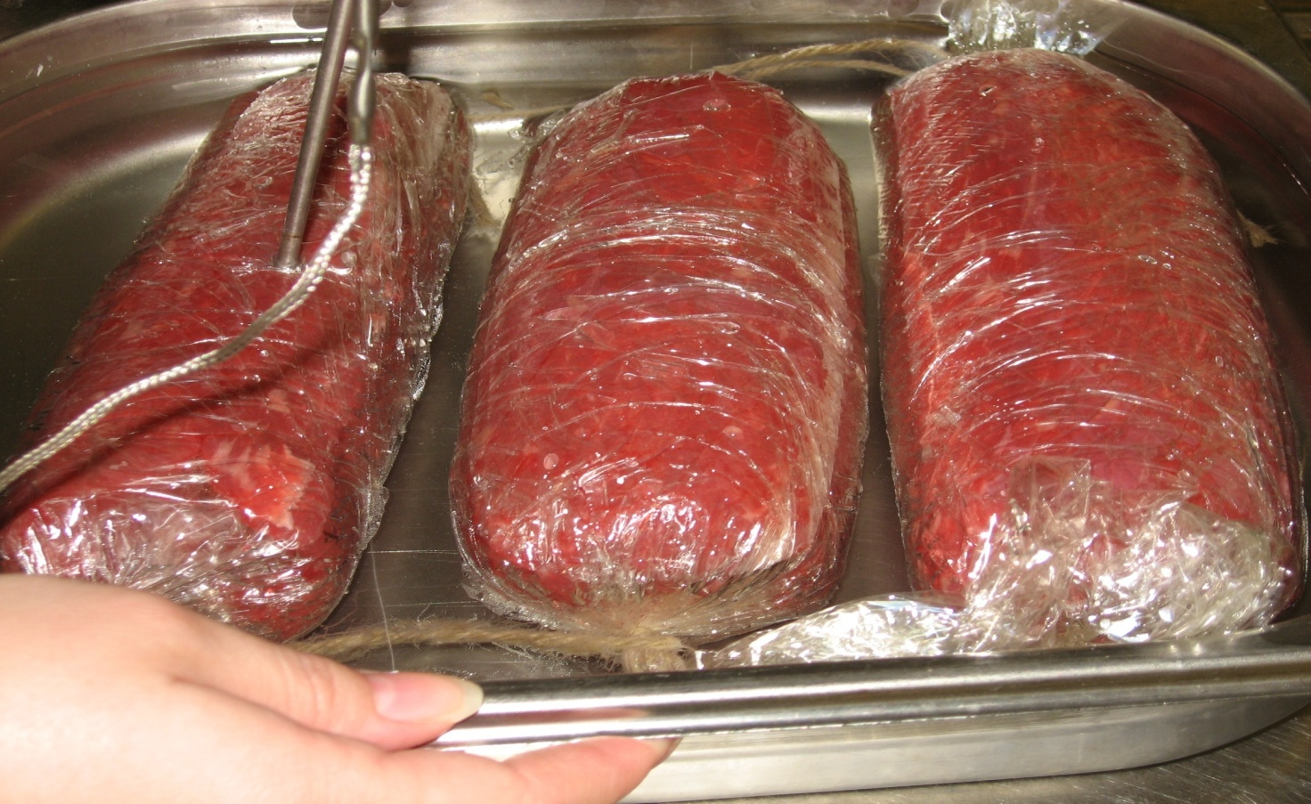
Gastronomian syventävät opinnot Ruoanvalmistusmenetelmät ja niiden kehittäminen

Slide 24
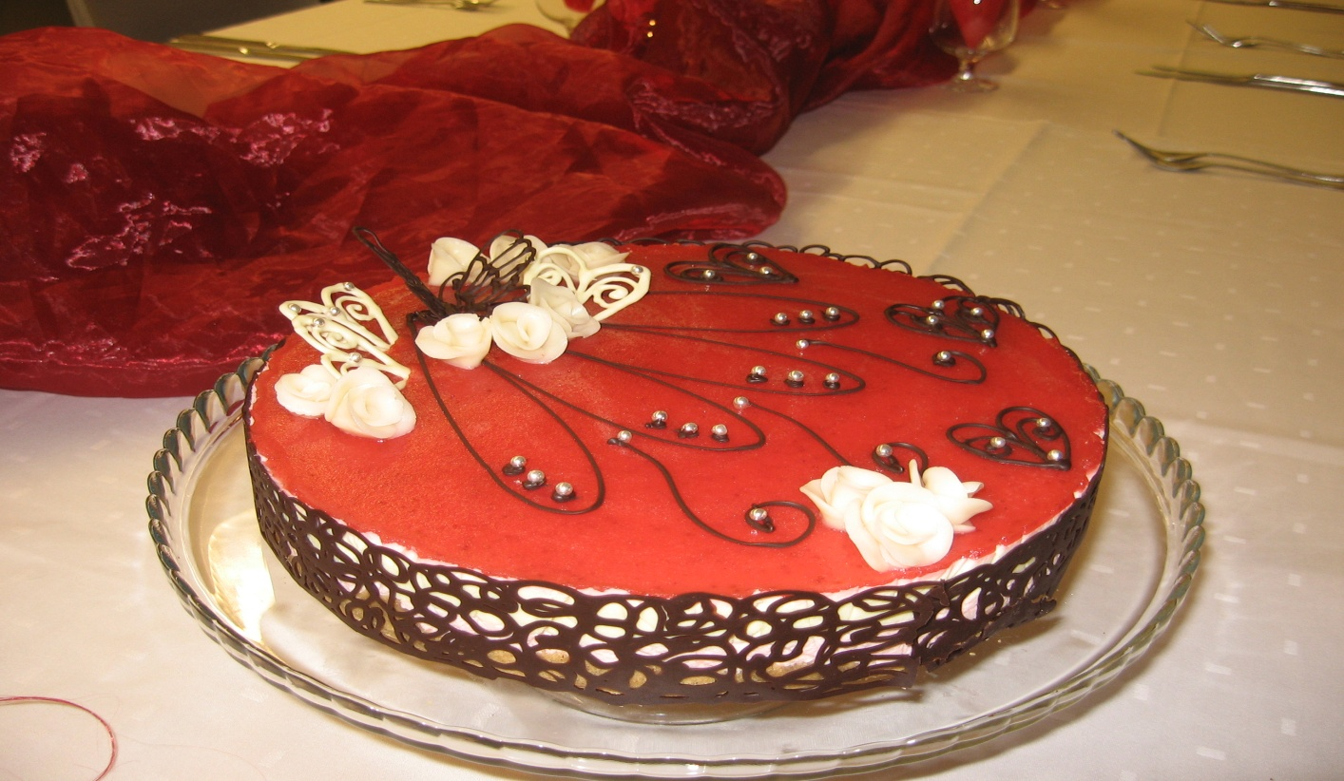
Gastronomian syventävät opinnot Esteettisyys, ruoanvalmistustaitojen ja gastronomiatietouden laajentaminen

Slide 25
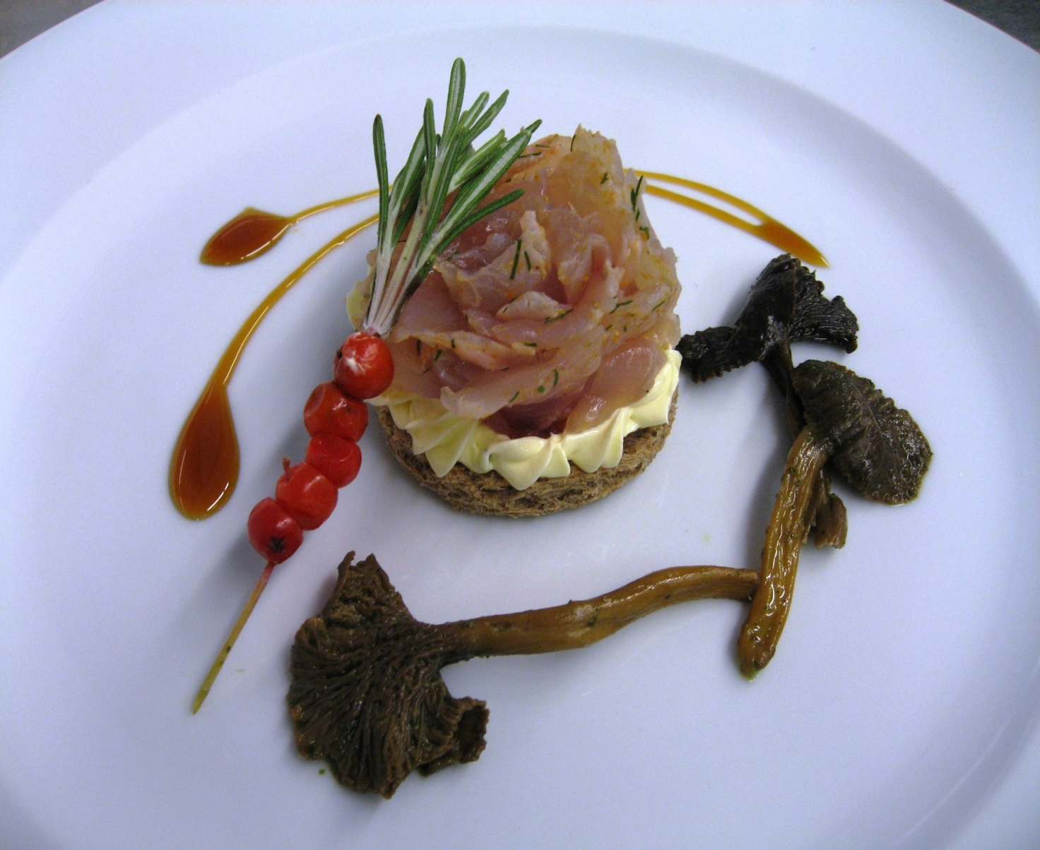
Gastronomian syventävät opinnot Esteettisyys, ruoanvalmistustaitojen ja gastronomiatietouden laajentaminen

Slide 26
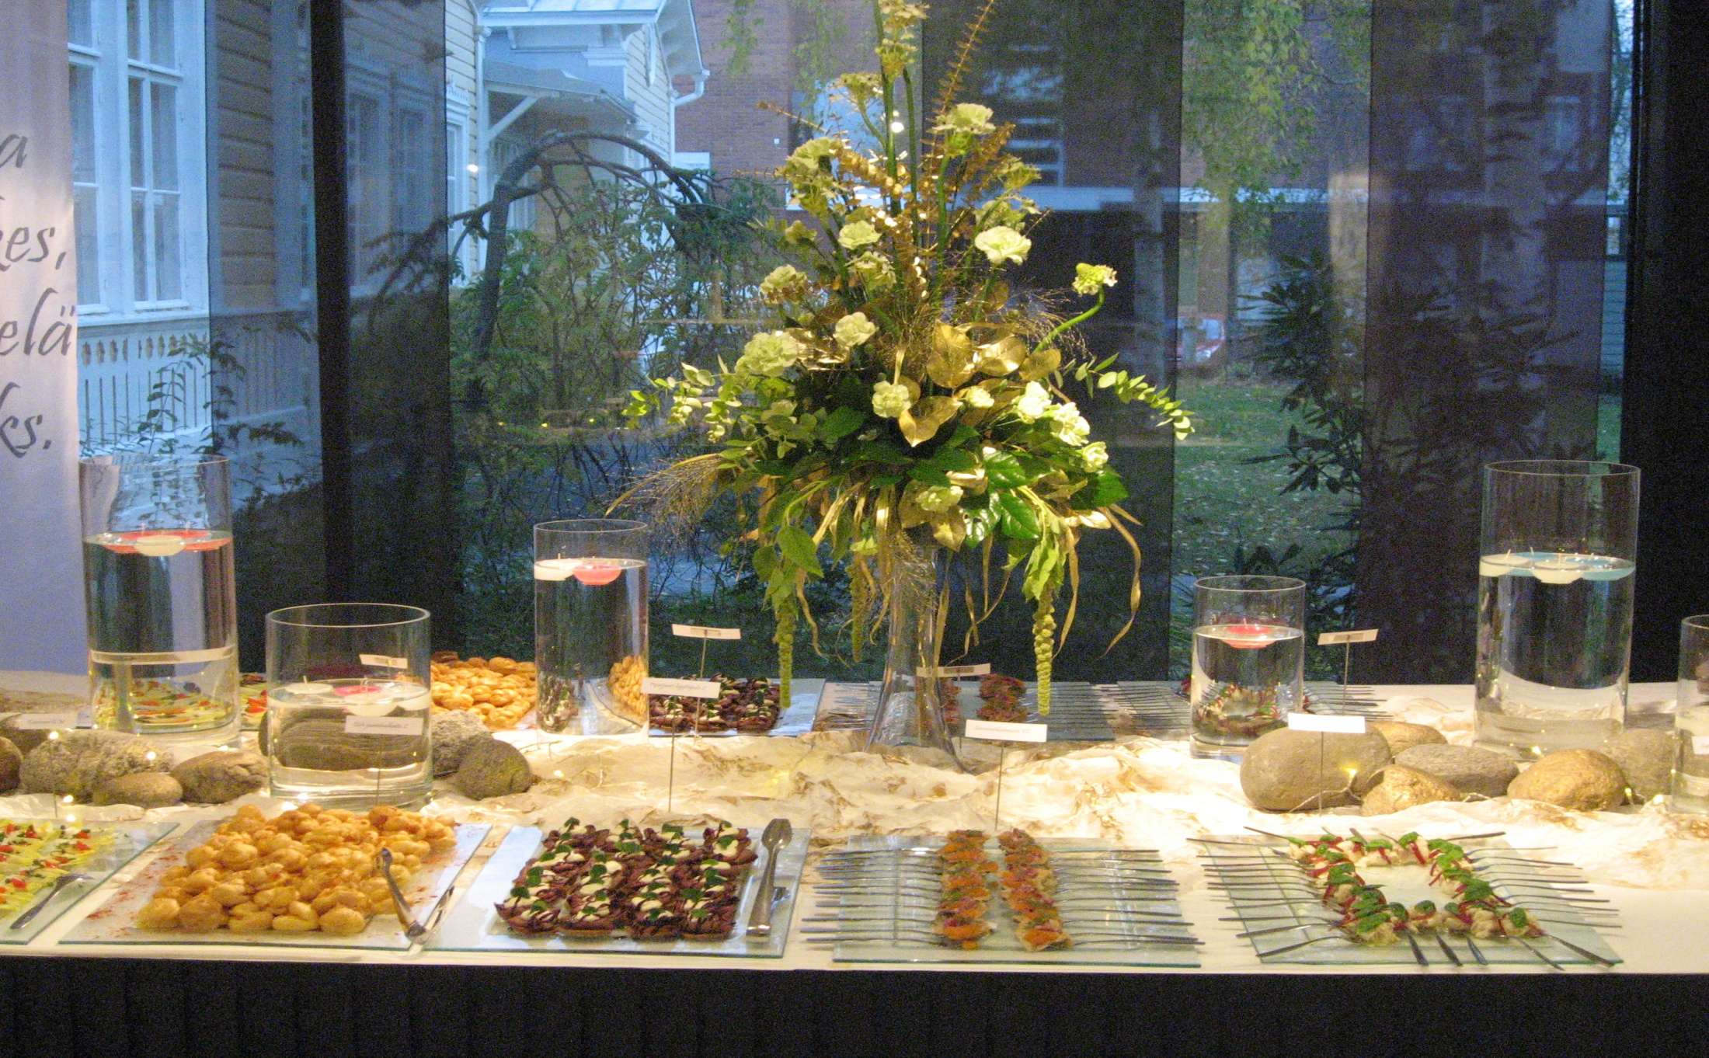
Gastronomian syventävät opinnot Ruokapalvelutilaisuuden suunnittelu ja toteutus

Slide 27
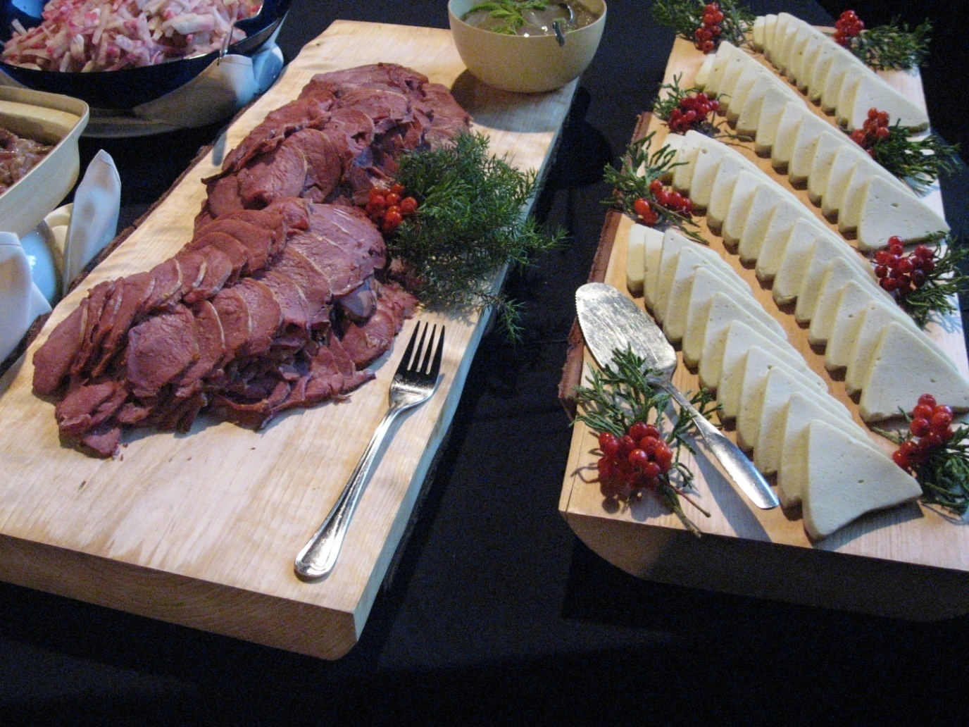
Gastronomian syventävät opinnot Ruokapalvelutilaisuuden suunnittelu ja toteutus

Slide 28
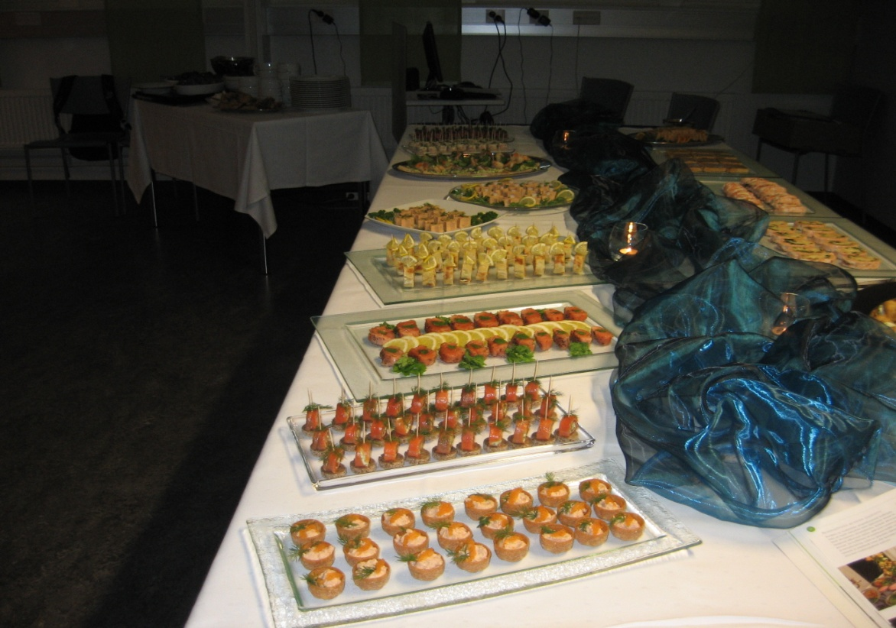
Gastronomian syventävät opinnot Ruokapalvelutilaisuuden suunnittelu ja toteutus

Slide 29
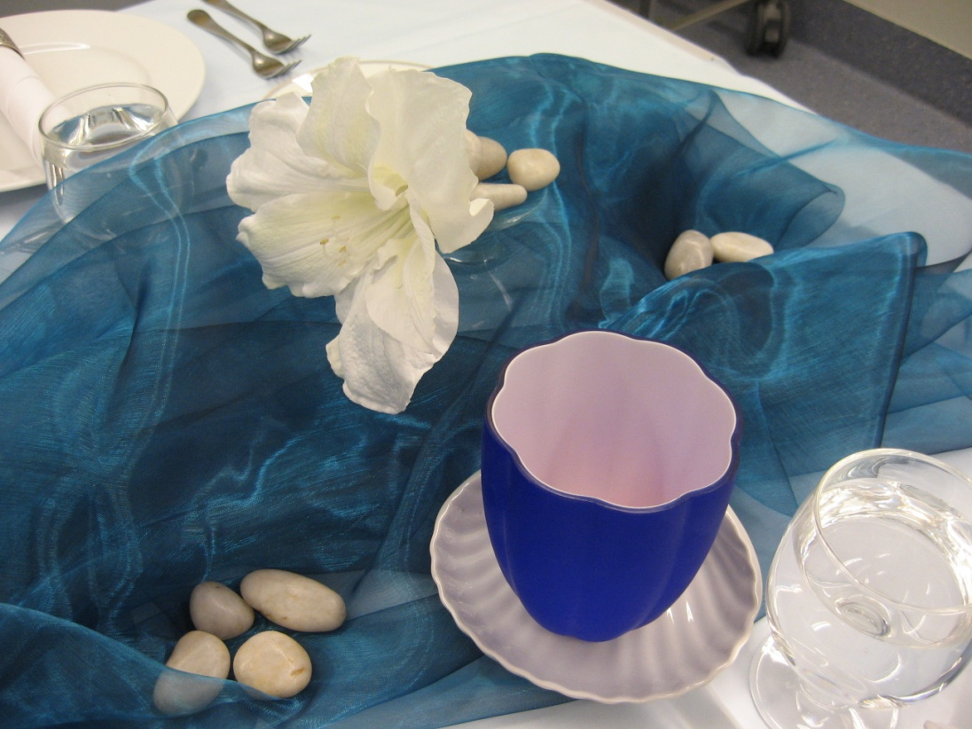
Gastronomian syventävät opinnot Ruokapalvelutilaisuuden suunnittelu ja toteutus

Slide 30
MIC3105 Gastronomy in Different Food Cultures 3 op
International food cultures in theory and in practice
presentations on a chosen food culture and preparing the national specialities, understanding different food cultures, socio-cultural meaning of food, knowledge of intercultural communication and etiquette
Mitkä asiat ovat kunkin maan ruokakulttuurissa merkittäviä?
Ruokaan liittyvät tavat, tottumukset, arvostukset, etiketti. Ruokakulttuurille tyypillisiä raaka-aineita, ruokia, juomia, aterioita. Arki- ja juhlat kys. ruokakulttuurissa. Monikulttuurinen työympäristö.

Slide 31
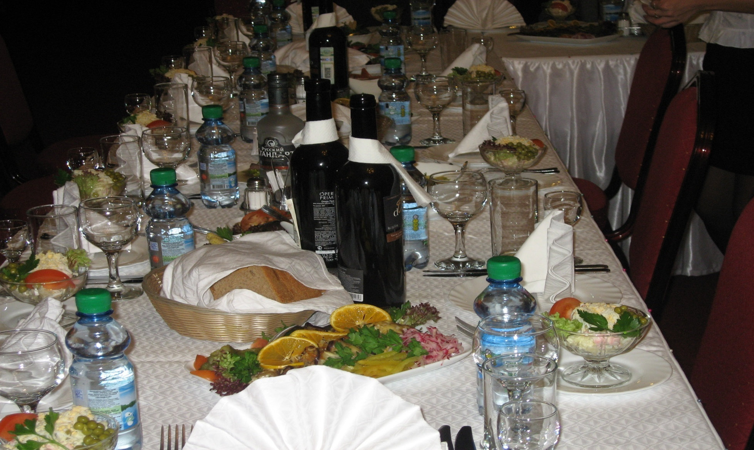
Ruokakulttuurit, tavat, etiketit ja arvostukset ovat erilaisia

Slide 32
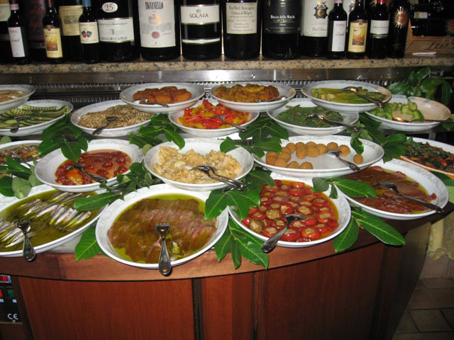
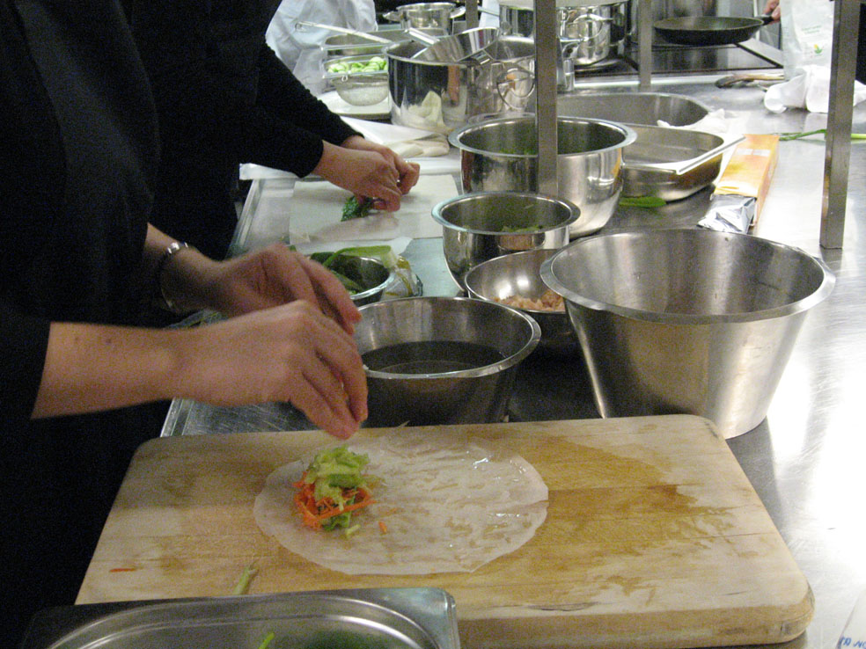
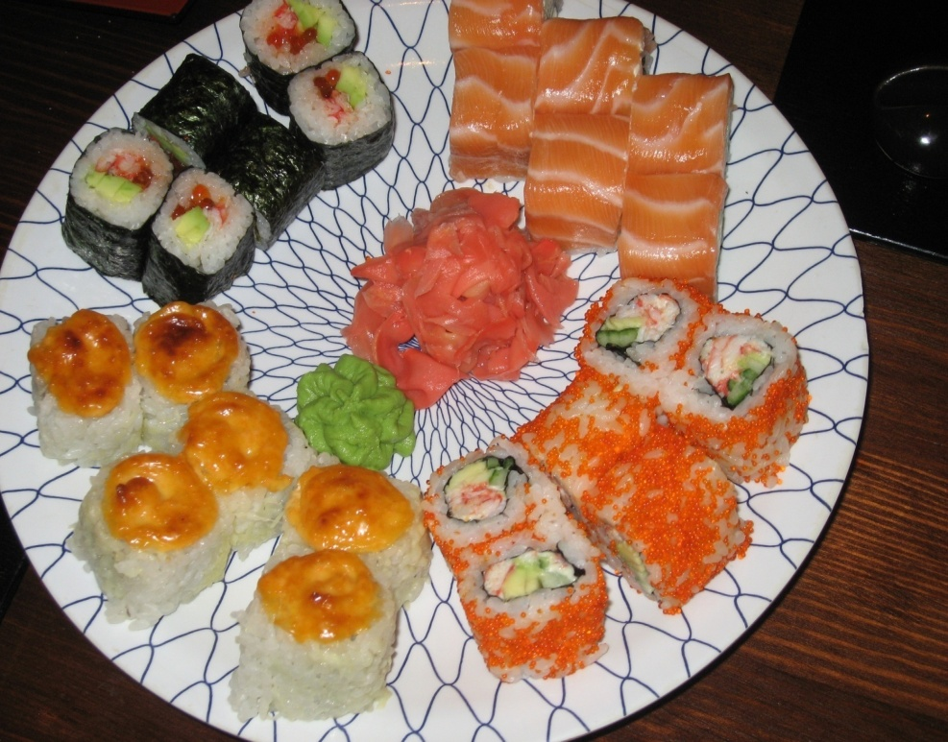

Slide 33
Vapaasti valittavat: MYG3115 Ruokatrendit ja gourmet-ruokia 5 op
Trendit ja kuluttajakäyttäytyminen
Suomalaisia, pohjoismaisia ja kansainvälisiä ruokakulttuurien trendejä, trendiraaka-aineita ja –ruokalajeja, trendimenetelmiä (molekyyligastronomia).
Saliruoanvalmistus mm. liekitys ja paloittelu asiakaslähtöisten ruokapalvelujen toteuttamisessa.
Trendi- ja gourmetruoka ruokapalveluyrityksen myynnin edistämisessä.

Slide 34
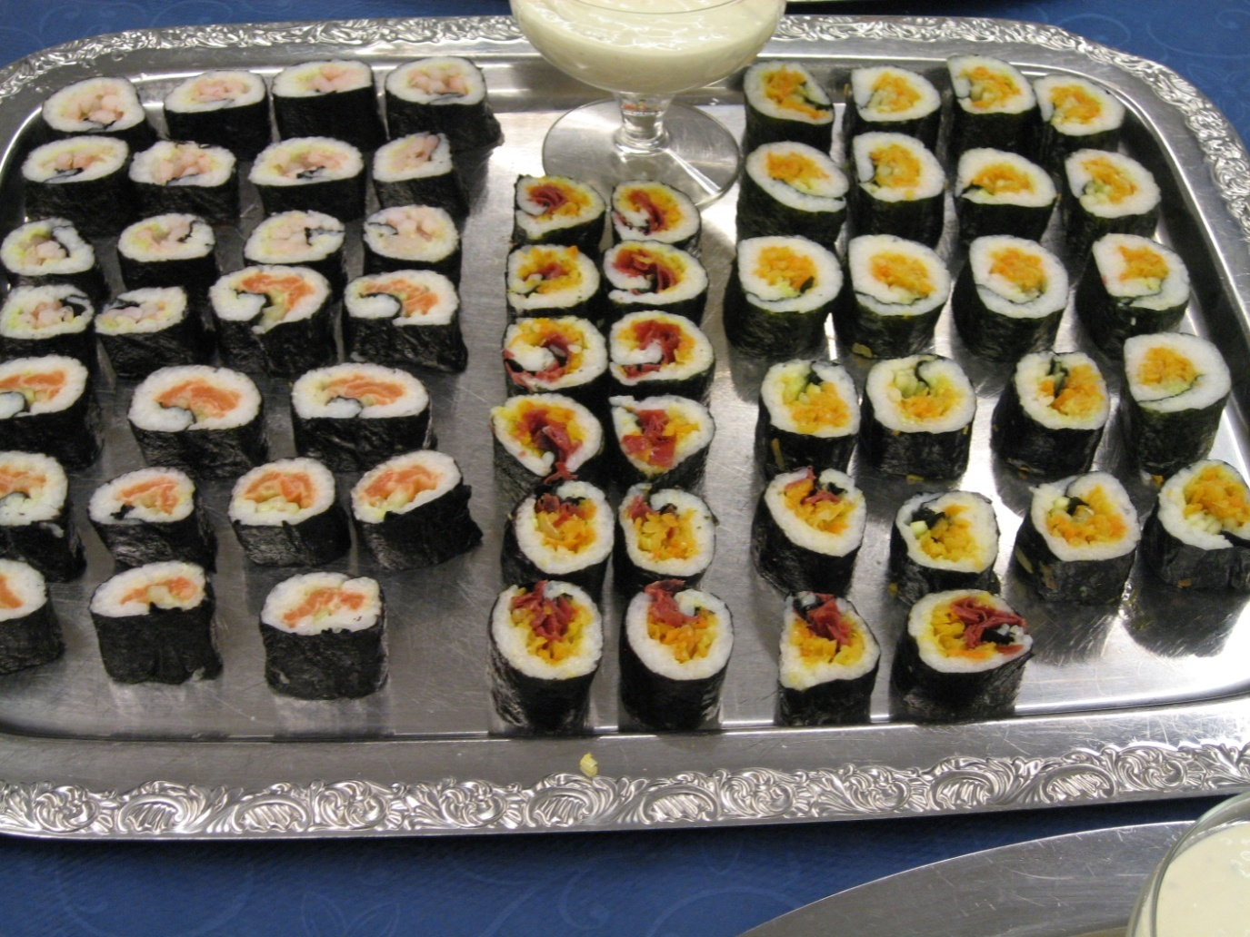
Ruokatrendit ja gourmet-ruokia

Slide 35
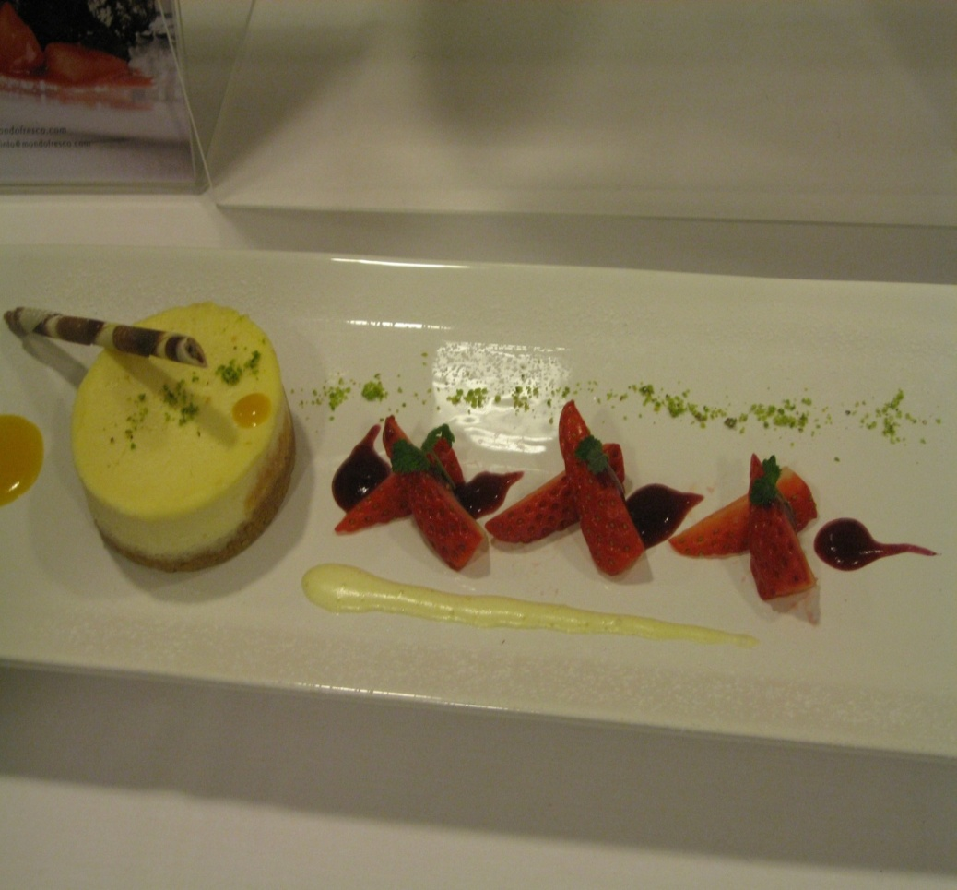
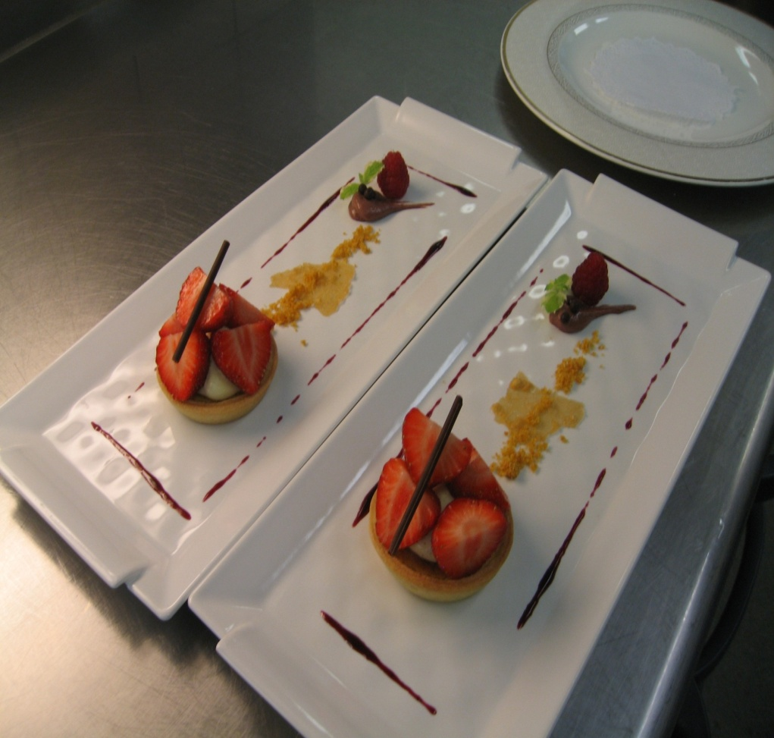
Ruokatrendit ja gourmet-ruokia

Slide 36
Opiskelijat työelämäyhteistyössä ja projekteissa. Esimerkkejä 1
Helsingin ELMA –messut: opiskelijoiden havaintoesitykset yleisölle messukeittiössä (Oma suunnittelema menu)
Terve Ruoka - Terve Aikuinen -messut Kuopiohalli 2011
Opiskelijat matkamessuilla (savolaiset ruokatuotteet)
Opiskelijat suunnittelivat ja toteuttivat TV1:lle 3 ohjelmaa mm. jouluaterioiden ravintoainevertailu, vähähiilihydraattinen dieetti, voi on aina voita
Marjaruokia marjojen terveellisyys -ohjelmaan TV 1:lle
TV-ohjelmassa: Hyvvee ja hyvän parasta (Lähiruokaa ja savolainen ruoka) suunnittelua ja toteutusta
Ruokapalveluyrityksille ruokalistojen/menujen suunnittelua

Slide 37
Esimerkkejä 2
Messuruokailujen järjestäminen
Yritysten henkilöstölle ruokakoulutusta
Eril. ruokapalvelutilaisuuksien järjestämiset esim. syksy 2011 valtakunnalliset kulttuurialan päivät KUMU, Buffet´n suunnittelu ja toteutus, syksy 2011 useita tilaisuuksien toteutuksia
Opiskelijat hankeyhteistyössä (Savo à la carte, Makumatka, Kestitä)
Ranskaan joulumessuille ruokien suunnittelu ja hinnoittelu sekä toteutus Ranskassa (2009)
Saksassa suomalaisen ruoan toteutuksia (3 kertaa)
Tuotekehitystöitä ja ruokalistasuunnittelua yrityksille vuosittain
Savonia 20 v ja muita lounaita ja buffet-ruokailuja, tuotekehitystöitä
Presidentin itsenäisyyspäivän vastaanotolle ruokia (2005)
8pallo-elokuvan ensi-ilta n. 700 henkilölle ja buffet-pöytä 350:lle

Slide 38
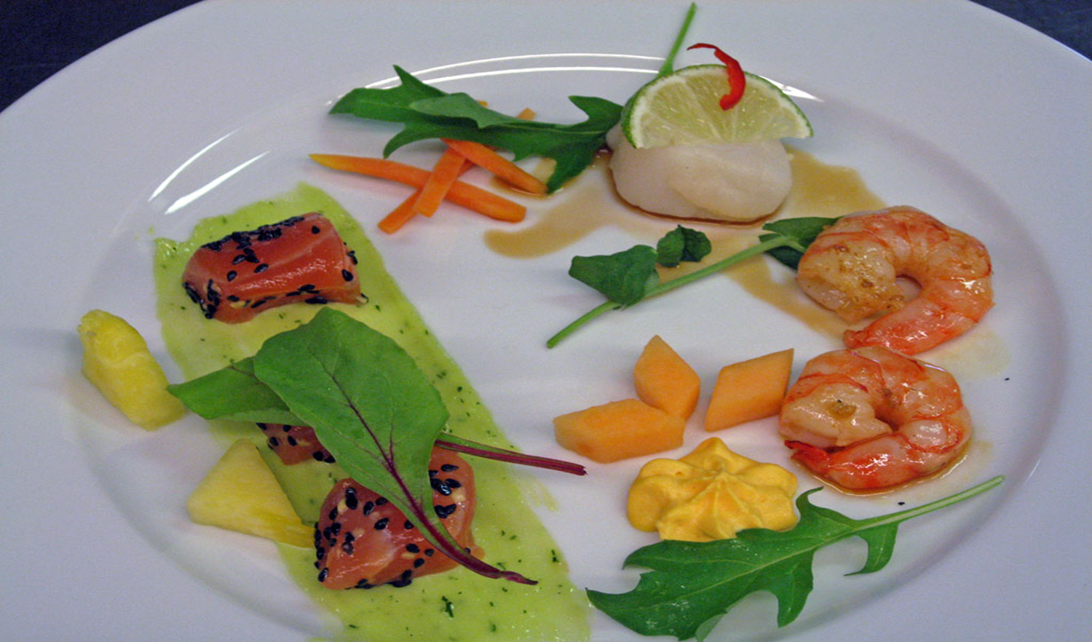
Alumnigaalan illallisen alkuruoka

Slide 39
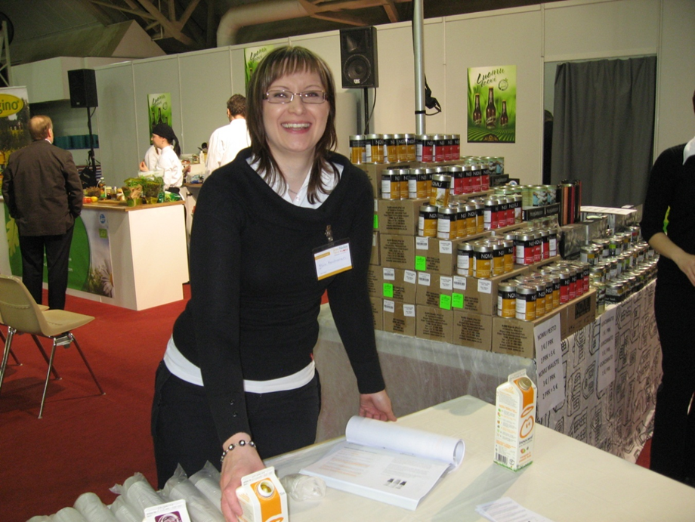
Terve aikuinen, terve ruoka -messut , maaliskuu 2011: opiskelijoilla havainoesityksiä, luentoja, tuote-esittelyjä, tuotemaistiaisten valmistusta (kulinaariset työpajat)

Slide 40
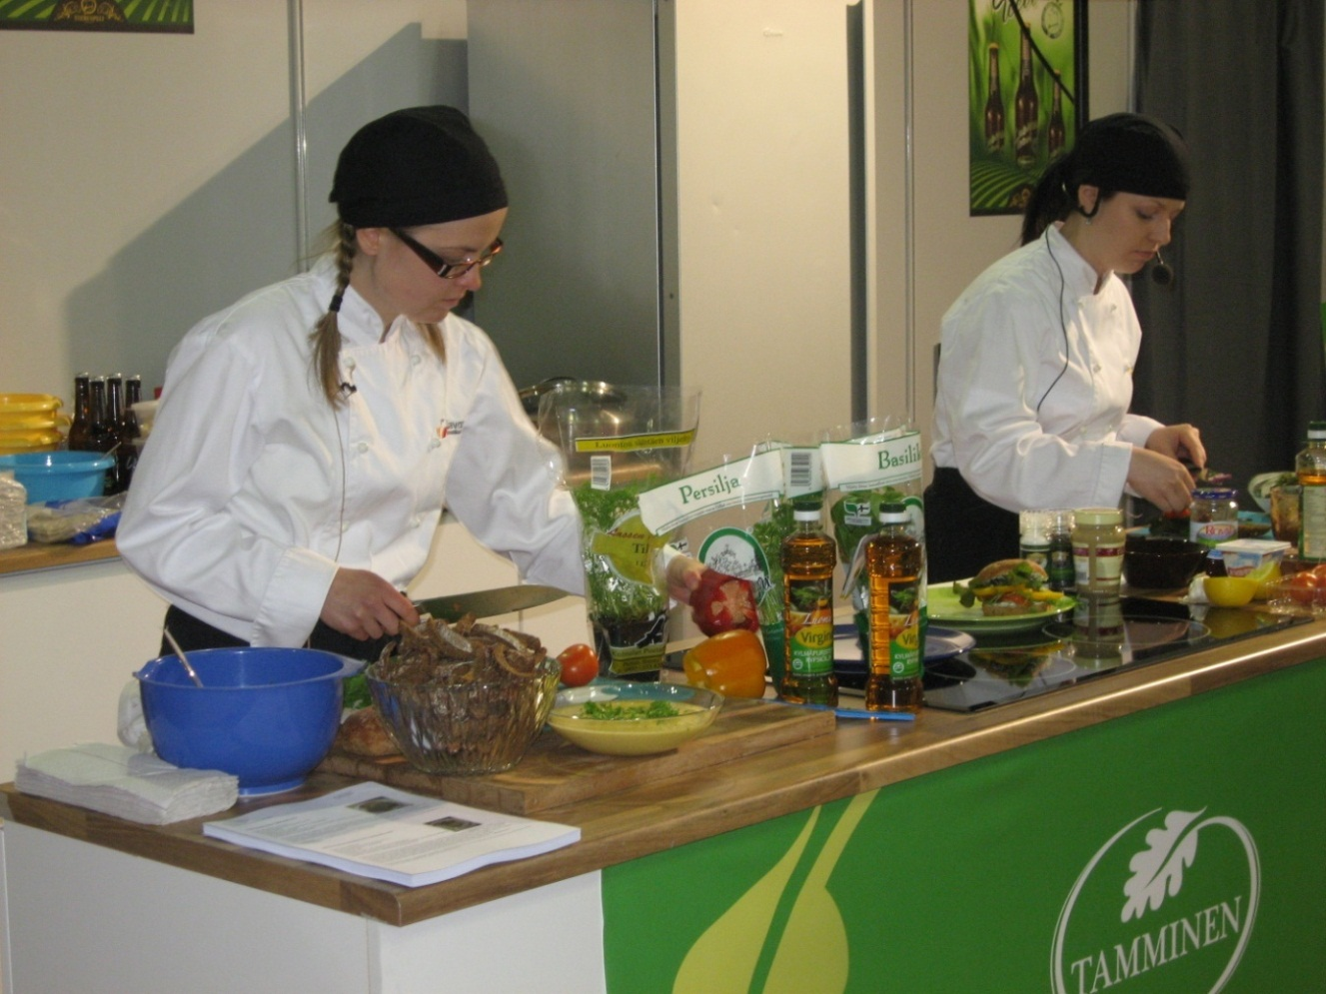
Terve Ruoka – Terve aikuinen -messut Havaintoesitys: Terveelliset välipalat (Kulinaariset työpajat

Slide 41
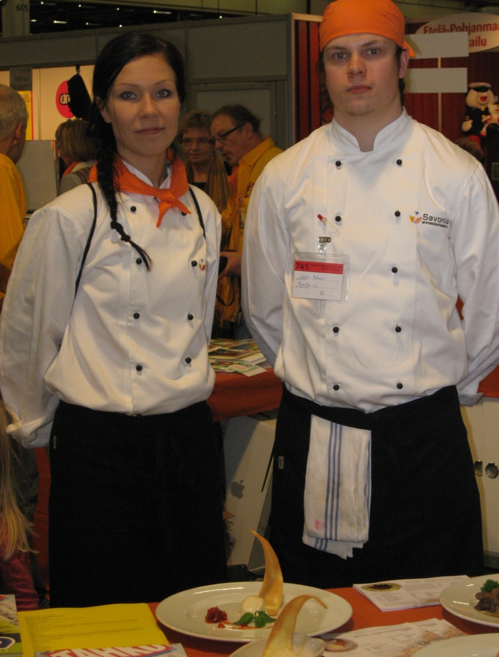

Elma-messut: havaintoesitykset yleisölle, menun valm.

Slide 42
Hyvän ruokapalveluosaajan työelämän toimia ja ammatteja
kokki, vuoromestari, keittiömestari, keittiöpäällikkö, ravintolapäällikkö, ruokahuoltovastaava, (talouspäällikkö), myyntipäällikkö, ravintolanjohtaja, tuotekehittäjä (ruoan jatkojalostus ja elintarviketeollisuus, laiteteollisuus), tuotepäällikkö, myyntitehtävät, konsultointitehtävät, ruokatoimittaja, opetustehtävät, yrittäjänä liikeidealtaan erilaisissa ravitsemisliikkeissä, ruoka-alan hankkeet, ruokakulttuurin kehittämistehtävät ym.

